Slide 1

TOÁN 1

Slide 2


Khởi động

Slide 3
Bài 6
LUYỆN TẬP CHUNG
Sách Toán_trang 38

Slide 4


Slide 5
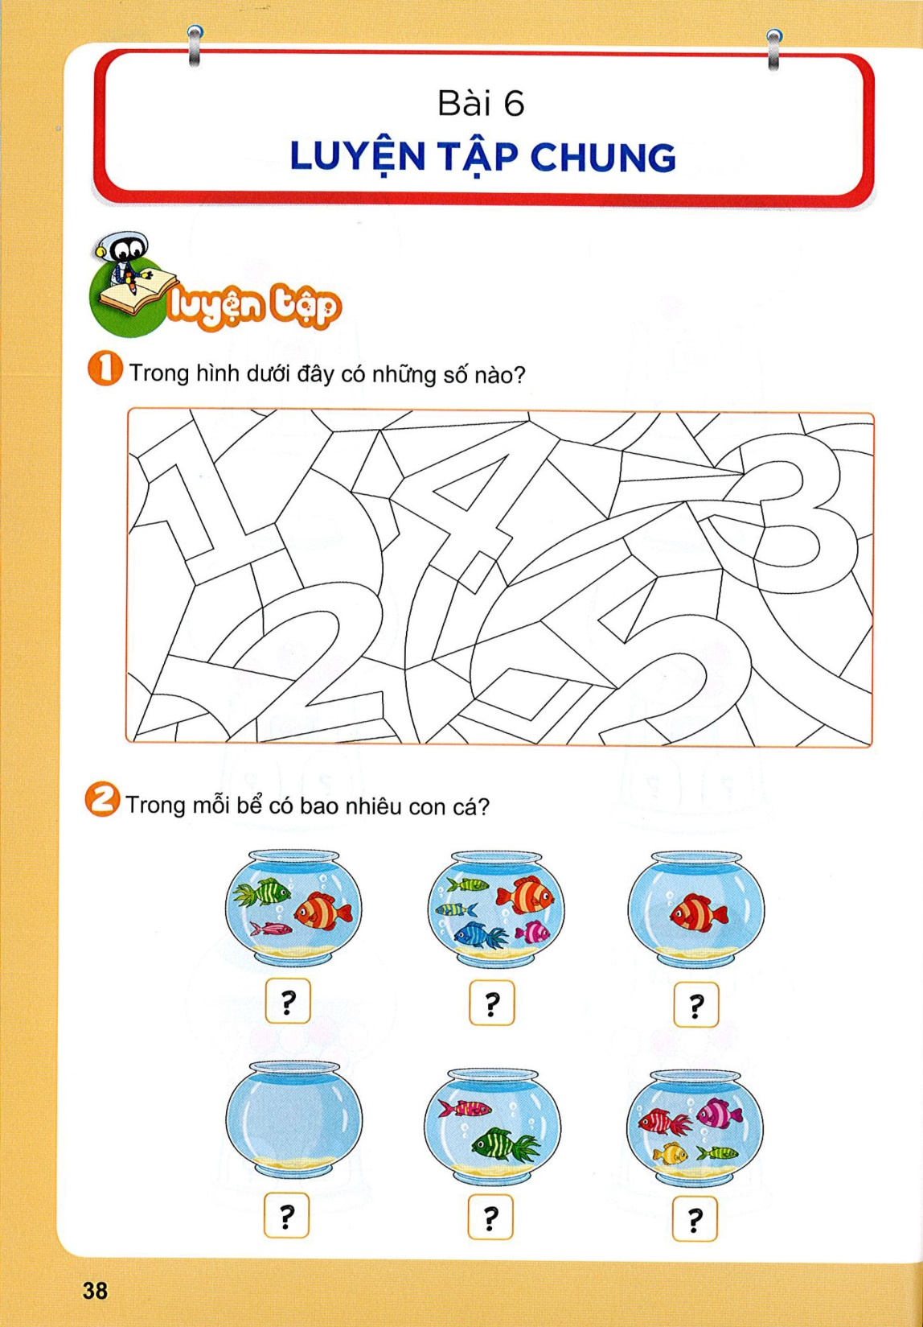





1
Trong hình dưới đây có những số nào?

Slide 6
2
Trong mỗi bể có bao nhiêu con cá?
?
3
?
5
1
?
0
?
?
2
4
?

Slide 7
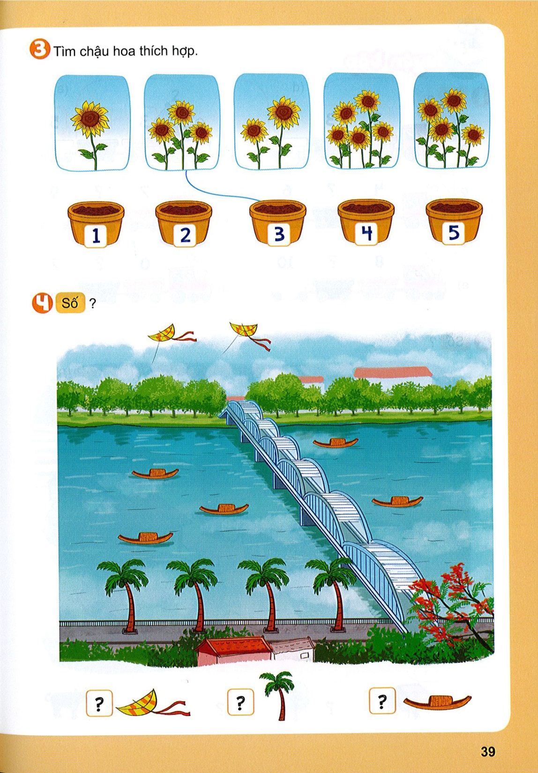
3
Tìm chậu hoa thích hợp.

Slide 8
4
Số?
?
2
?
4
?
5

Slide 9



CỦNG CỐ

Slide 10

PLAY

Slide 11









Dặn dò

Slide 12


2 và 3 được ….
2 và 3 được 5.

Slide 13
8 gồm 6 và ….
8 gồm 6 và 2.

Slide 14
8 và 1 được 9.
… và 1 được 9.

Slide 15
3 và 6 được 9.
3 và … được 9.

Slide 16



DẶN DÒ
Xem lại bài đã học
Hoàn thành
bài …
Xem bài mới.

Slide 17

Người soạn : Phan Thị Linh
Năm sinh : 1990
Đơn vị công tác : Trường TH và THCS FPT
LH : 0916.604.268
Mail : linhpt33@fe.edu.vn
Thân chào Quý Thầy Cô!
Người soạn rất mong nhận được phản hồi và góp ý từ Quý Thầy Cô để bộ giáo án ppt được hoàn thiện hơn.
Mọi thông tin phản hồi mong được QTC gửi về:
+ Zalo: 0916.604.268
+ Facebook cá nhân: https://www.facebook.com/nhilinh.phan/
+ Nhóm chia sẻ tài liệu: https://www.facebook.com/groups/443096903751589
* Thầy cô có thể liên hệ khi cần được hỗ trợ soạn giáo án điện tử.

